Slide 1
Районный конкурс
Лучшая библиотека 2020 года
Номинация «Проект года»
Калтайская библиотека-филиал
Библиотекарь: Филиппова И. А.

Slide 2
Библиотека
в онлайн формате

Slide 3
После объявления о запрете проведения культурно-массовых мероприятий в библиотеке, а затем и объявления режима самоизоляции, пришла идея о проведении мероприятий в онлайн формате.
Главной целью является сохранить, и в какой-то мере, приумножить пользователей нашей библиотеки

Slide 4
Таким образом, были созданы страницы Калтайской библиотеки в социальных сетях Одноклассники, Вконтакте; группа «Калтайская библиотека» в мессенджере Ватсап, а также в Инстаграм и активно используется канал в Ютубе.

Slide 5
Первое мероприятие, которое стало экспериментальным и было запущено в новом онлайн формате, оказалась «Неделя детской книги»

Slide 6
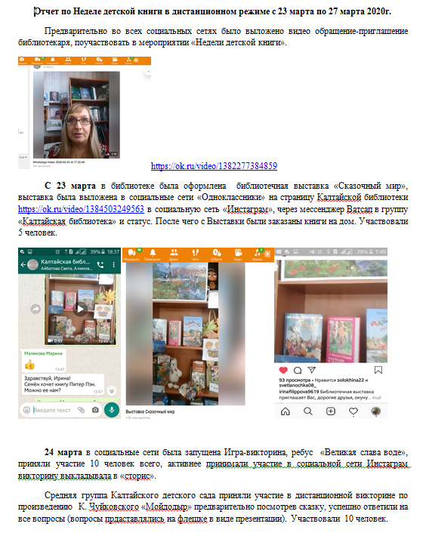
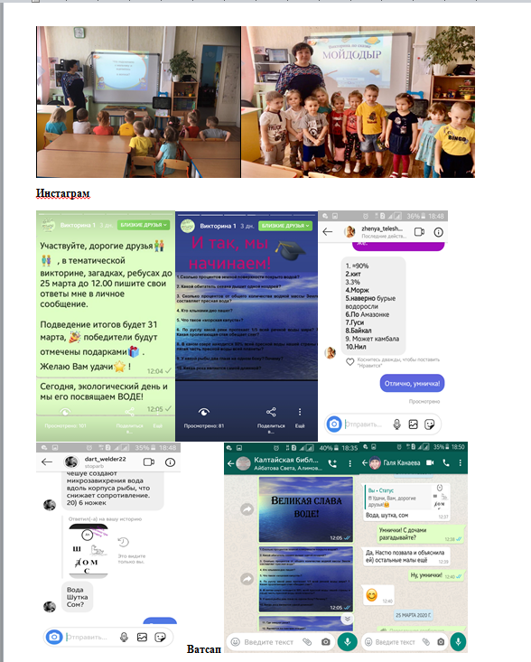

Slide 7
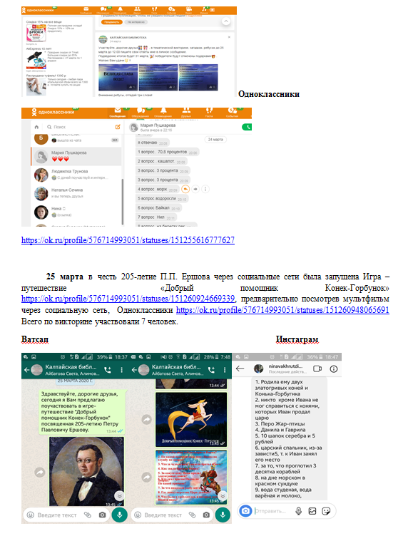

Slide 8
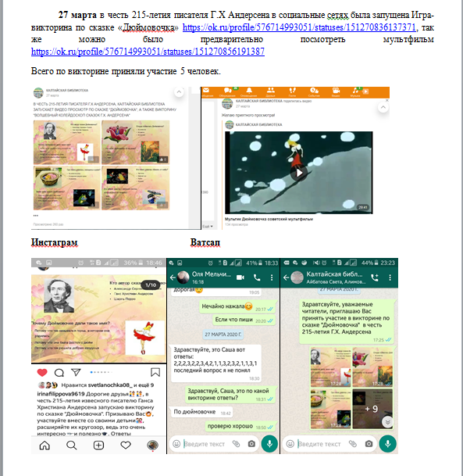
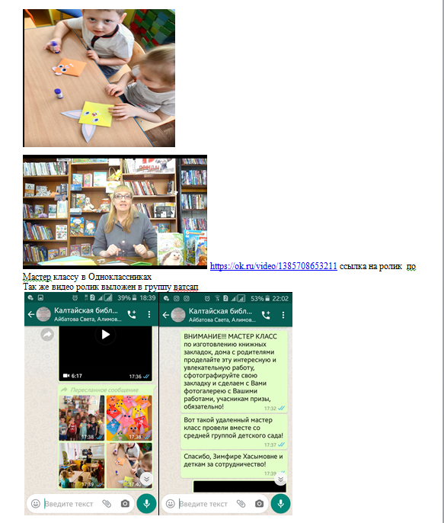

Slide 9
Следующим этапом было представление новых книг через короткие видео, которые были выложены через платформу ютуб, затем значком поделится, были отправлены во все действующие социальные сети, после чего с полок к пользователям ушли как детские книги, так и взрослые.

Slide 10
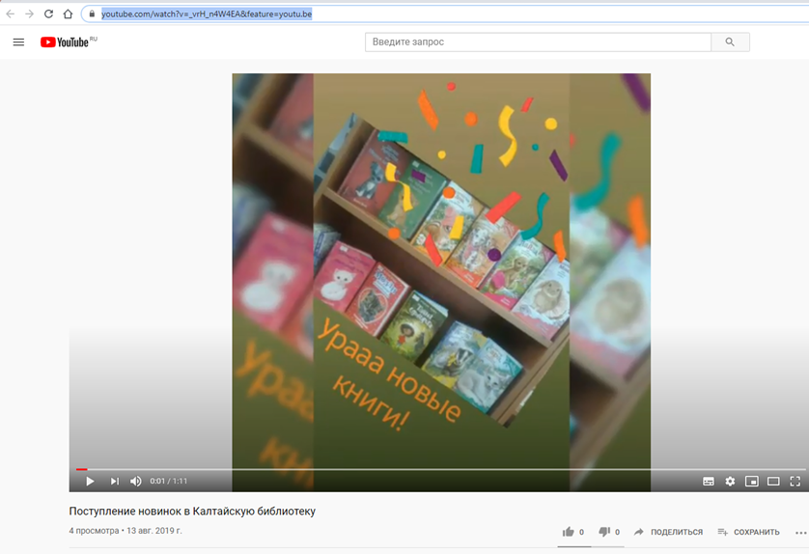
https://www.youtube.com/watch?v=_vrH_n4W4EA&feature=youtu.be
Действующая ссылка

Slide 11
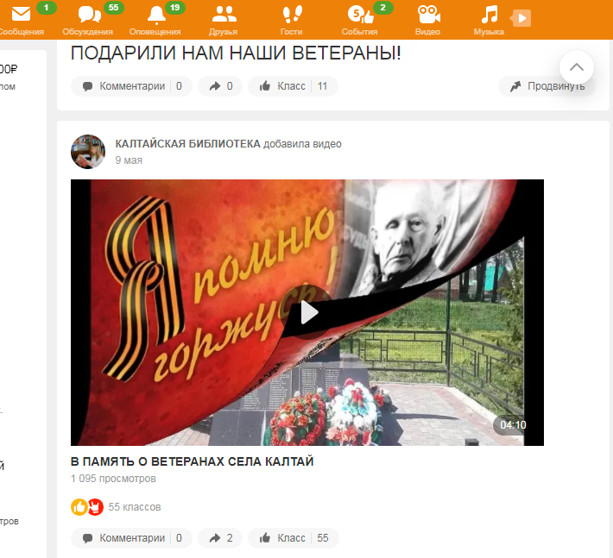
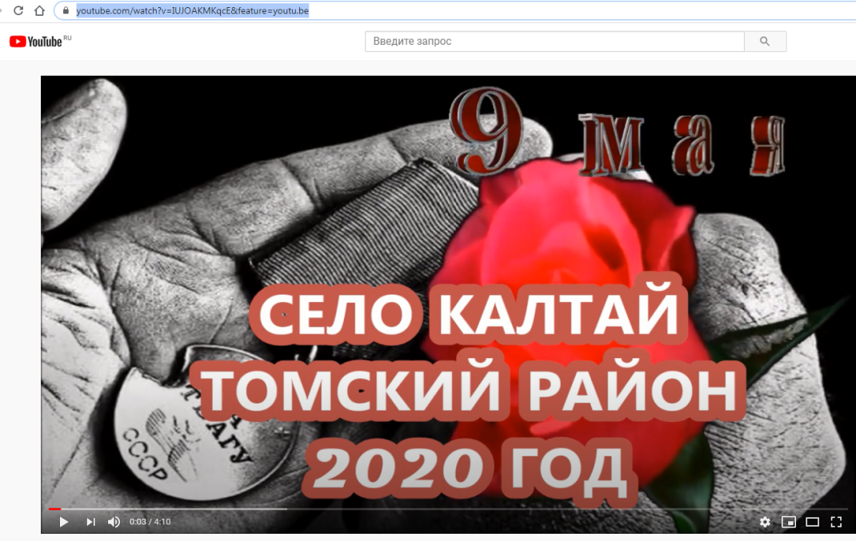
На день Победы был смонтирован видео ролик с фотографиями Ветеранов Великой Отечественной войны и размещен в социальных сетях, количество просмотров было 1095, люди почтили память и были очень благодарны.
https://ok.ru/video/1433689590427
https://www.youtube.com/watch?v=IUJOAKMKqcE&feature=youtu.be

Slide 12
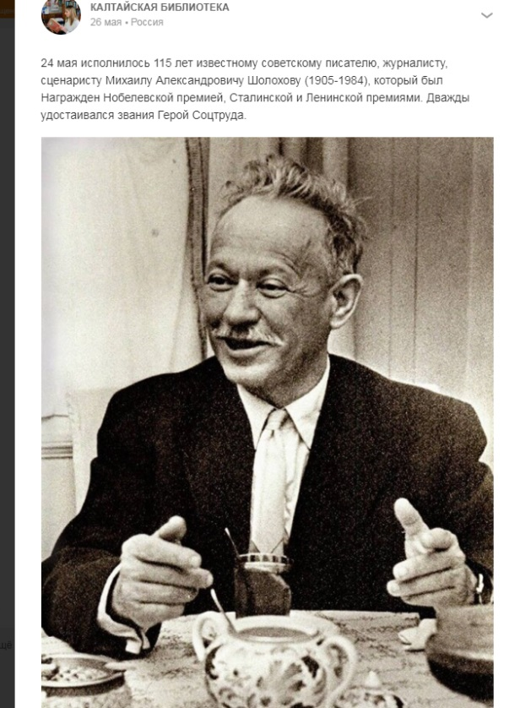
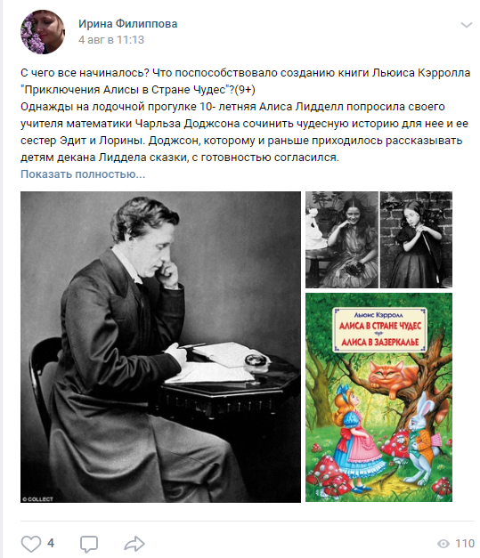
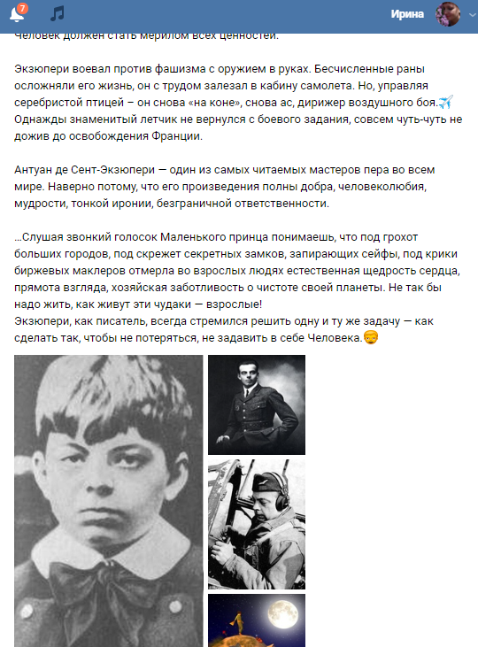
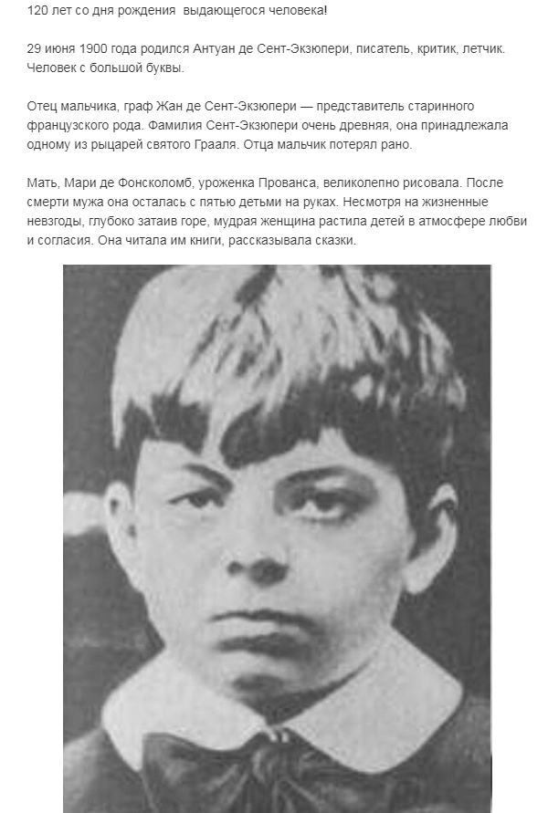
Оказались актуальны статьи к юбилеям писателей, их автобиография стала просматриваться через социальные сети и заинтересовались те люди, которые не имели возможности ранее посещать библиотеку по ряду причин. Просмотры составляли около 120

Slide 13
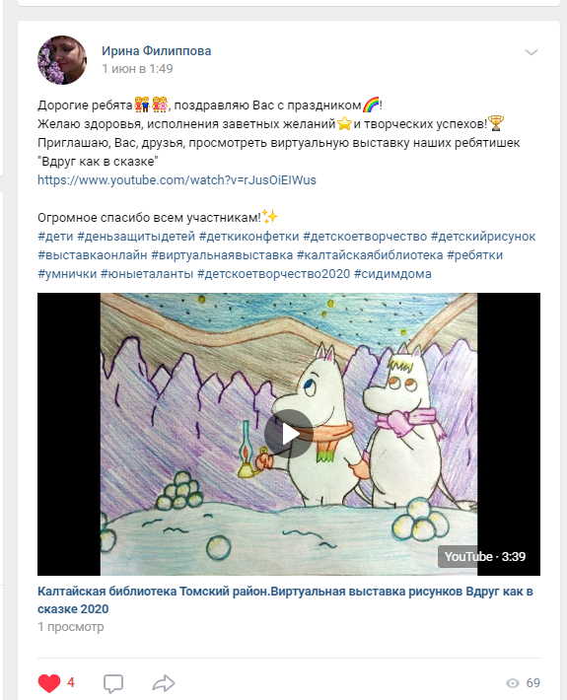
Впервые была запущена через социальные сети и платформу ютуб виртуальная выставка детских рисунков «Вдруг как в сказке» посвященная Дню защиты детей.
Последовательность заключалась: нарисовав рисунки с героями сказок, родители помогли ребятам сфотографировать и отправить рисунок через Ватсап и эл. почту. Затем был смонтирован видеоролик с рисунками участников в соответствующей тематике. https://vk.com/id571552398?w=wall571552398_15%2Fall

Slide 14
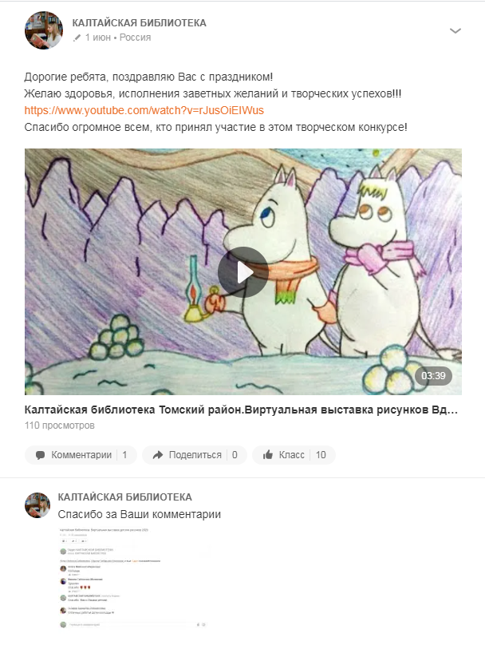
https://ok.ru/profile/576714993051/statuses/151583277641115
https://www.youtube.com/watch?v=rJusOiEIWus&feature=youtu.be

Slide 15
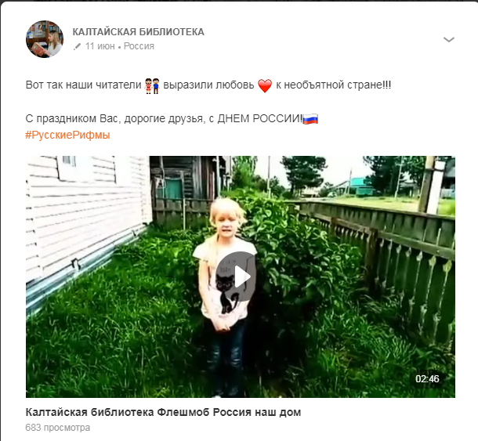
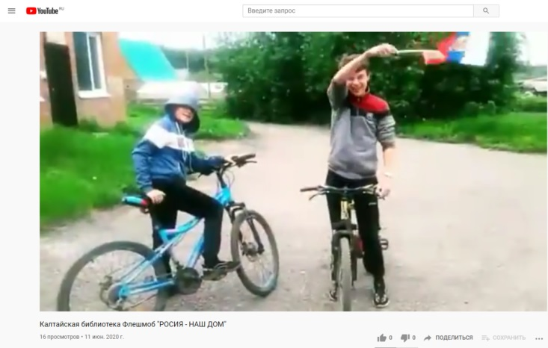
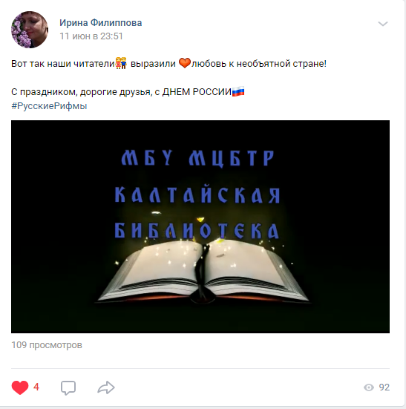
Ко Дню России задумкой оказался флэшмоб , где жители села Калтай на видеокамеру читали отрывки из стихотворения «Наш дом Россия», а затем присылали в библиотеку, далее монтаж ролика и публикация в социальных сетях и на платформе ютуб. https://ok.ru/profile/576714993051/statuses/151628172750235
https://vk.com/id571552398?w=wall571552398_17%2Fall
https://www.youtube.com/watch?v=_rZ0nf2LXiQ&feature=youtu.be

Slide 16
Акция в онлайн режиме «Читаем детям о войне» натолкнула меня еще на одну мысль, так родился онлайн проект по сказкотерапии «Сказочный мир».
Для ребенка сказочная история является проводником во «взрослую» жизнь , первой «школой жизни», мерой добра и зла, так как в сказочном сюжете зашифровано большинство основных проблем и жизненных ситуаций, которые переживает человек. Процесс сказкотерапии позволяет ребенку осознать свои проблемы, а также увидеть различные пути их решения.
Благодаря этому проекту в наше тяжелое время самоизоляции хочется быть полезной даже на расстоянии.
Судя по количеству просмотров и этот проект нашел свою аудиторию.

Slide 17
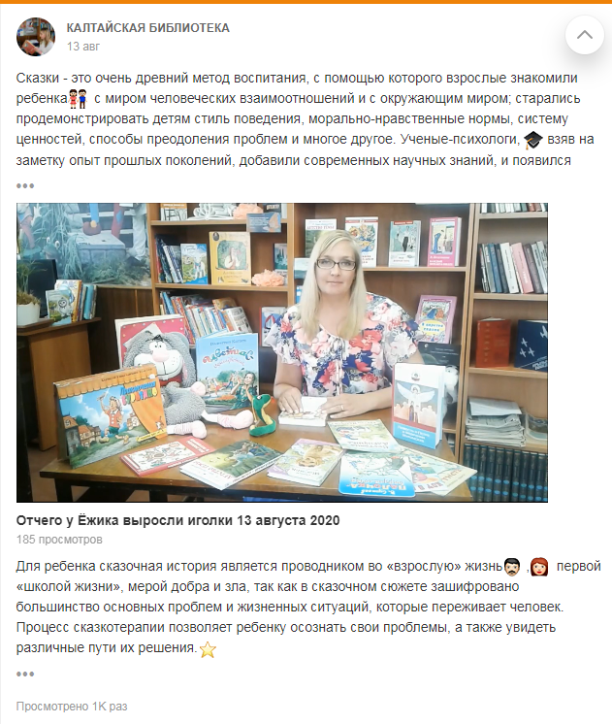
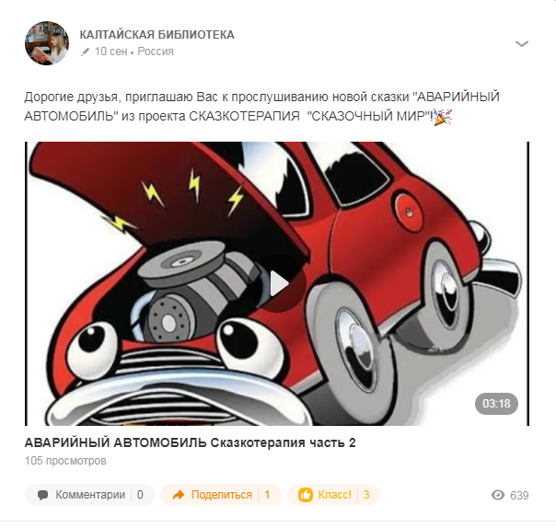
https://ok.ru/profile/576714993051/statuses/151859380743579
https://ok.ru/profile/576714993051/statuses/151968106605979

Slide 18
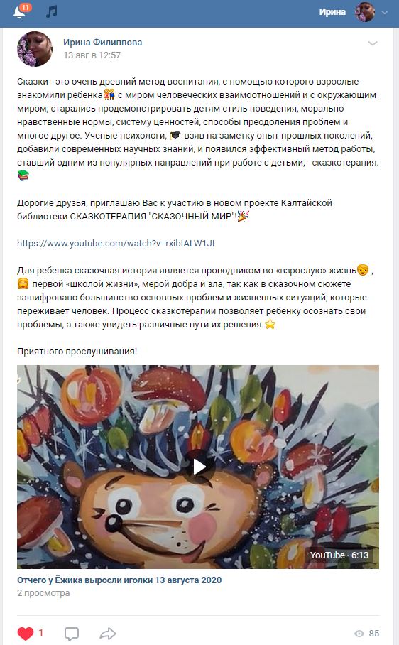

Slide 19
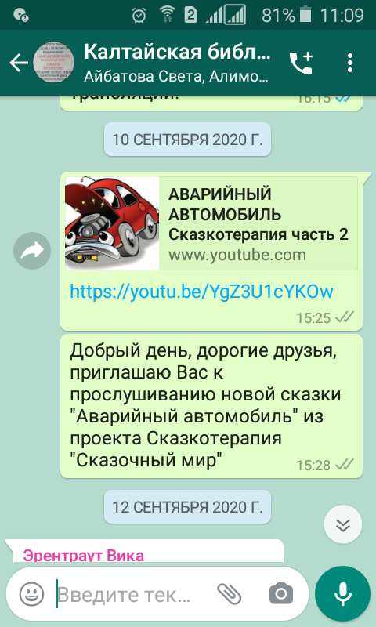
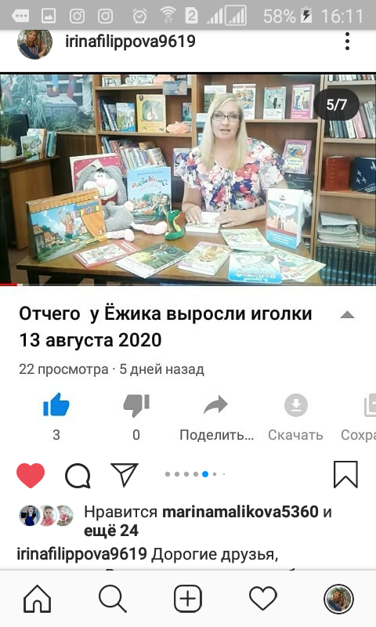
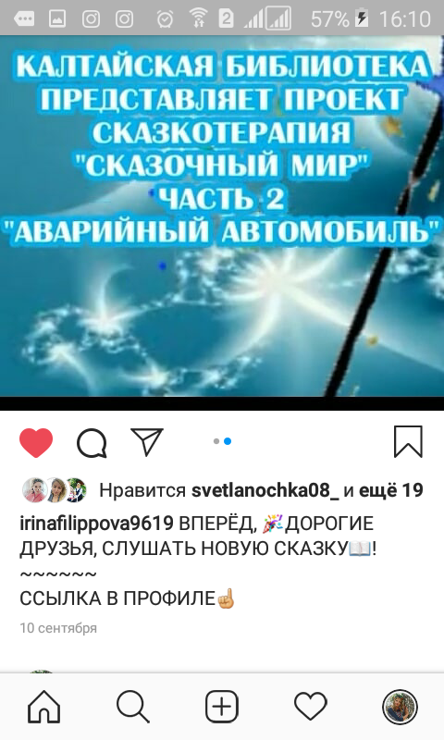

Slide 20
День толерантности в необычном формате прошел в Калтайском детском саду, при помощи коротких видеороликов на которых было записано мое обращение к ребятам https://www.youtube.com/watch?v=e8M35JRy07s&feature=youtu.be , ознакомление с праздником и последовательность в проведении игр.
В конце мероприятия ребятам было предложено изобразить символ Дня толерантности - солнышко, приклеивая свои ладошки из цветной бумаги, ребята проговаривали, и закрепляли, что толерантность это - уважение, взаимопонимание, доброта, доверие, взаимодоверия, терпимость, уважительно относиться друг к другу, милосердие и .т.д.

Slide 21
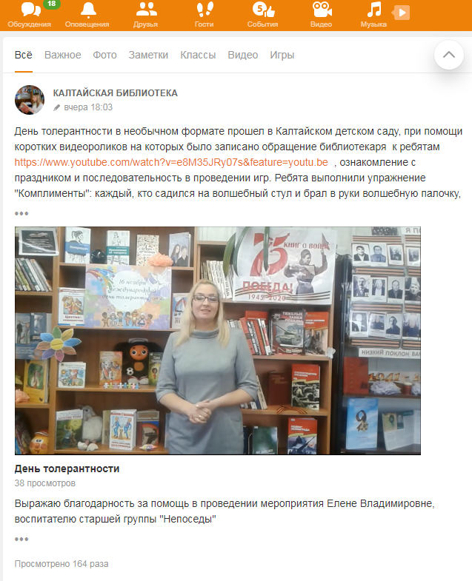
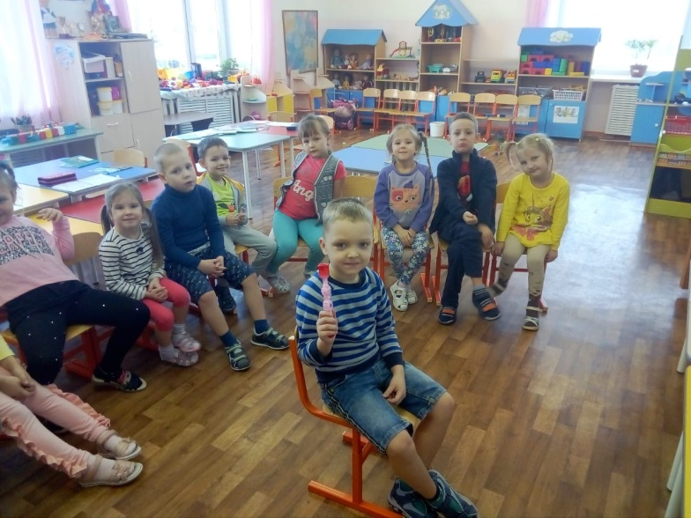
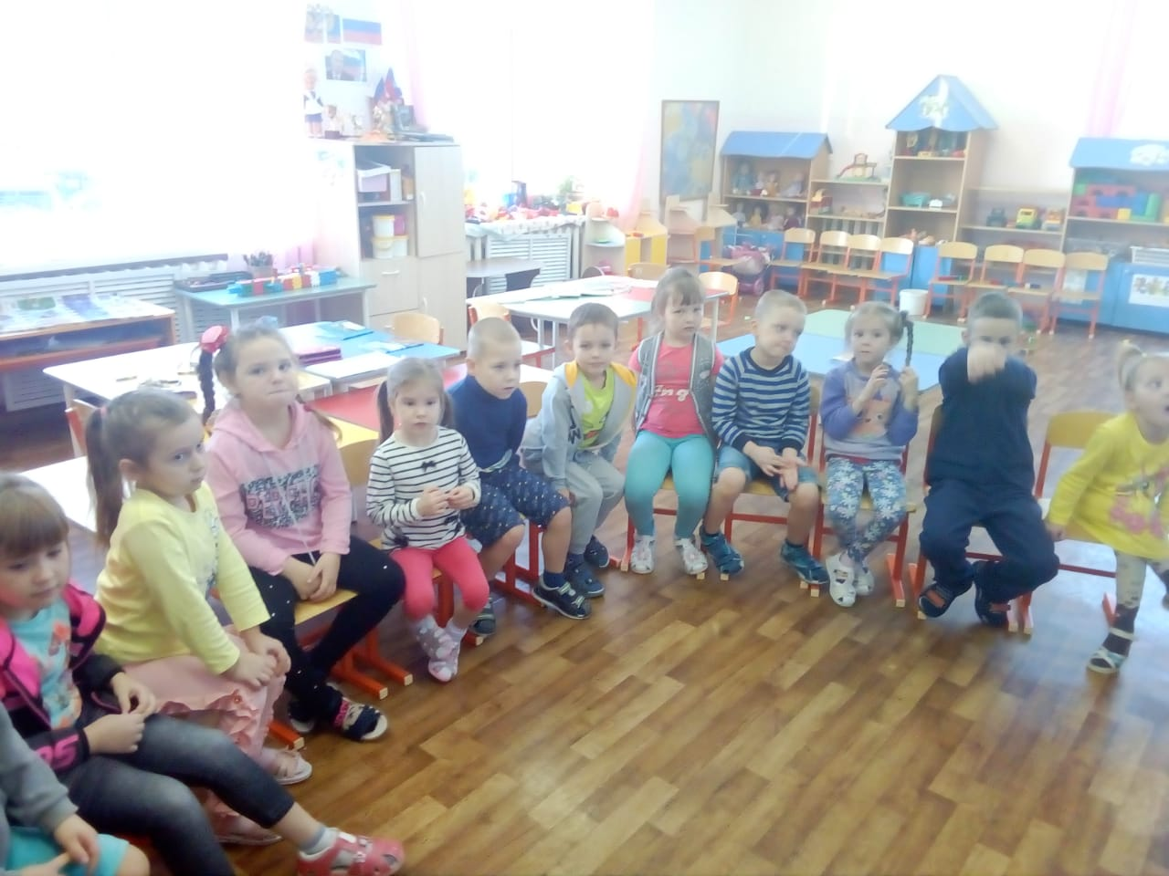
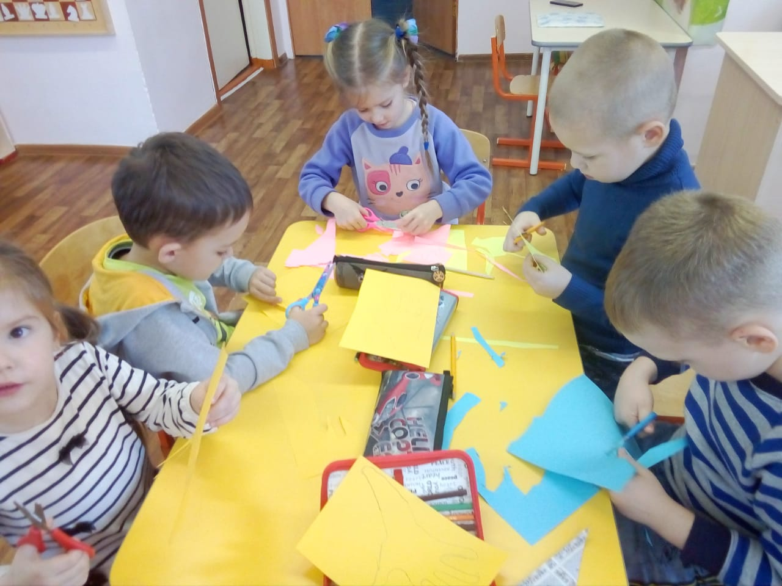

Slide 22
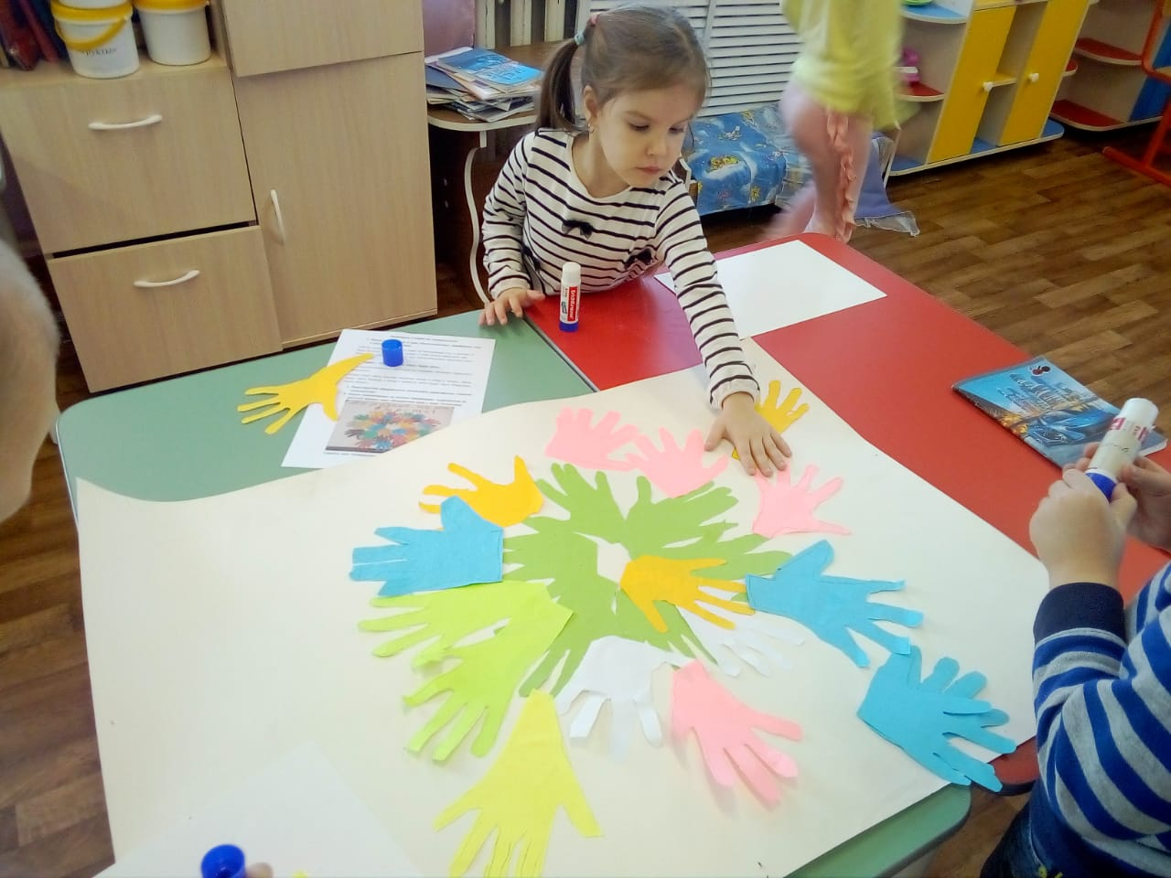
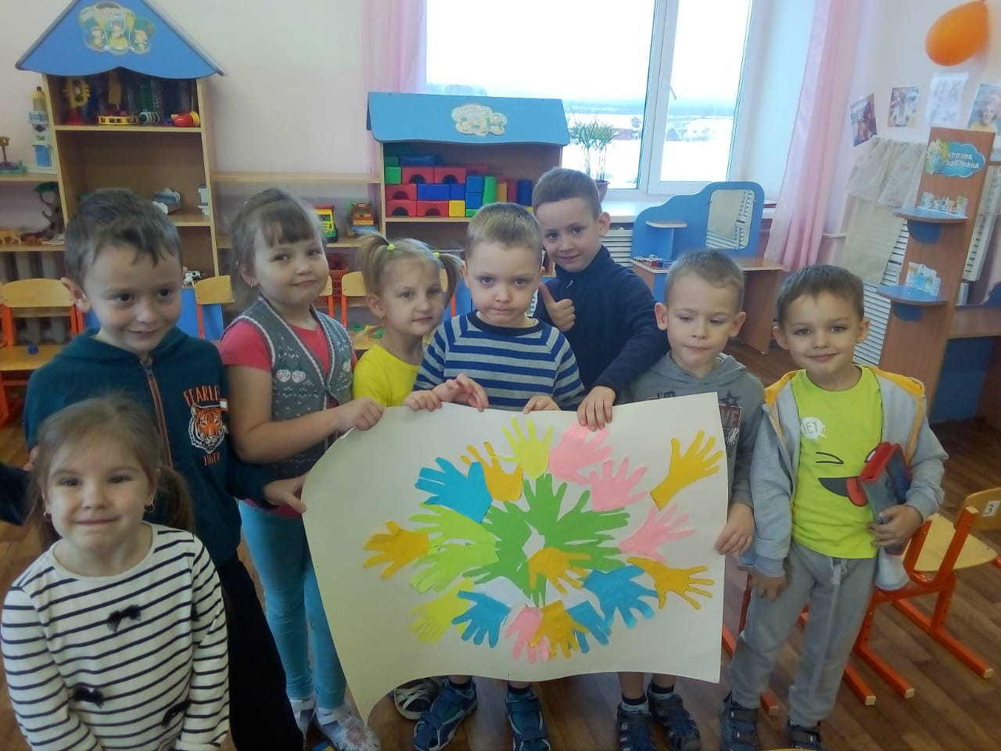

Slide 23
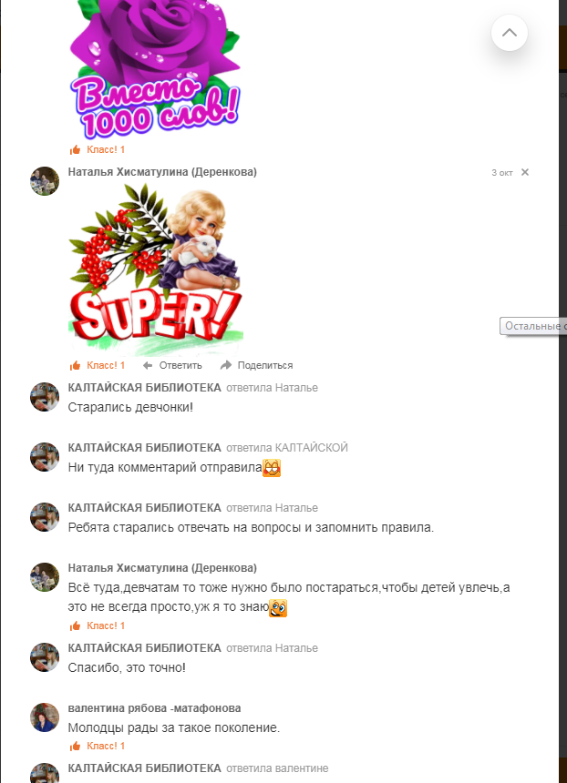
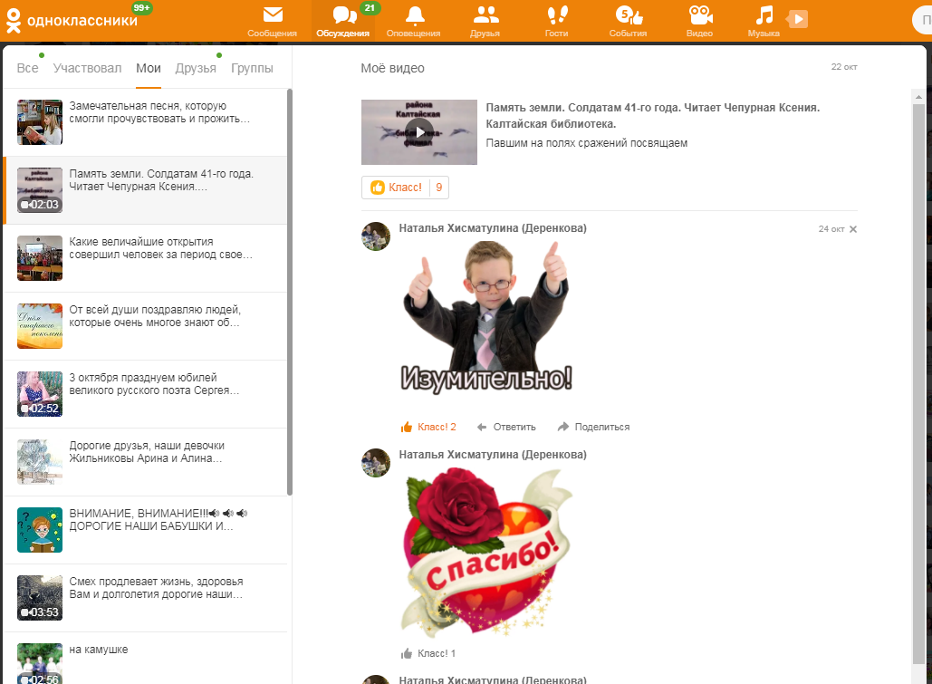
Таким образом проект «Библиотека в онлайн формате» процветает в Калтайской библиотеке и в социальных сетях набирает обороты. Пользователям интересен контент который публикуется.

Slide 24
Благодарю за внимание!

